Slide 1
GO! CLB visie op leerlingenbegeleiding

Slide 2
“optimale leer- en ontwikkelingskansen voor alle leerlingen”
Notes:
Hoe komen we daartoe? En waarom?
De context van leerlingenbegeleiding is continu in beweging, net zoals de ondersteuning van leerlingen met specifieke onderwijsbehoeften (SOB) en de zoektocht naar inclusiever onderwijs. Denk aan de evoluties van GON/ION, de prewaarborgregeling, waarborgregeling, ondersteuningsnetwerken en uiteindelijk de leersteuncentra.
Hoewel het CLB en de leersteuncentra op papier twee aparte instellingen zijn, delen we één groot en krachtig doel: alle leerlingen maximale leer- en ontwikkelingskansen bieden. Dat doen we elk vanuit onze eigen specifieke opdracht en onze decreten:
LSC: de ondersteuning van leerkrachten, schoolteams en leerlingen met specifieke onderwijsbehoeften.
CLB: handelingsgericht werken (HGD), begeleiding, het versterken van schoolteams en onze preventieve opdracht.
Heel veel onderzoeksrapporten en studies hebben het al aangetoond. Om écht het verschil te maken – zeker voor die leerlingen die extra kwetsbaar zijn – is het cruciaal dat we nog meer samenwerken en afstemmen. Samen kunnen we die optimale leer- en ontwikkelingskansen organiseren, niet in het minst voor die leerlingen die daarin bedreigd worden, zijnde leerlingen met SOB
Want daar doen we het voor, allebei!

Slide 3
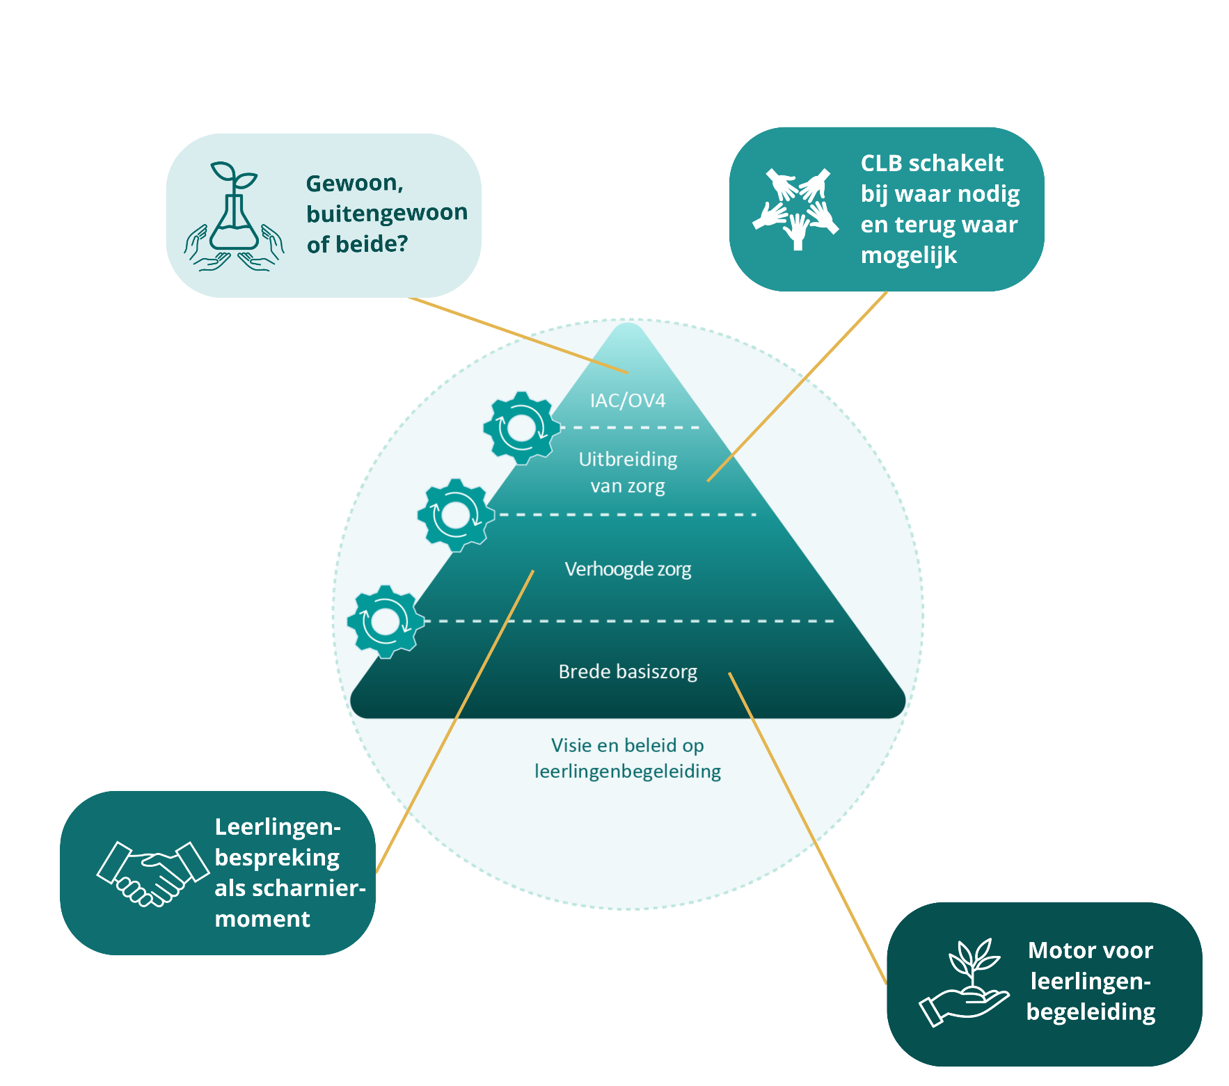
Zorgcontinuüm
Handelen en evalueren o.b.v. GC-verslag
Handelen en evalueren o.b.v. IAC/OV4-verslag
Notes:
Sarah
We werken allen samen in een zorgcontinuüm.
Wat is nieuw in deze visualisatie?
Waar situeert zich de CLB-werking hierbinnen?
Fase 0 en 1: versterken schoolteam via signaalfunctie en consultatieve leerlingenbegeleiding, en daarnaast ook vaccinaties, bestrijden van besmettelijke ziekten, systematische contacten, objectieve informatieverstrekking
Fase 2: Onthaal en vraagverheldering → welk aanbod is specifiek voor deze leerling nodig? (HGD, HGA, begeleiding, draaischijf) en wat kunnen we betekenen ter versterking van de LLB op school in fase 0/1? + handelen en evalueren obv een GC verslag (link toevoegen op slide!)
Fase 3: IAC en OV4 – handelen en evalueren obv een IAC of OV 4 verslag (link toevoegen op slide!)

Slide 4
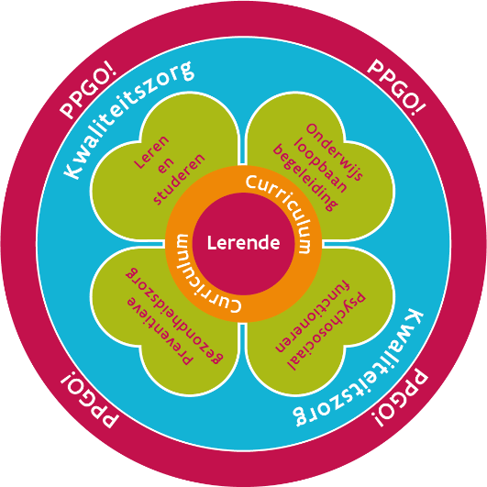
Vier begeleidingsdomeinen, preventief en curatief
Notes:
Stefanie
Artikel 2 uit decreet LLB:
15° leerlingenbegeleiding: een geheel van preventieve en begeleidende maatregelen. Leerlingenbegeleiding situeert zich op vier domeinen: de onderwijsloopbaan, leren en studeren, psychisch en sociaal functioneren en preventieve gezondheidszorg. De maatregelen vertrekken steeds vanuit een geïntegreerde en holistische benadering voor de vier begeleidingsdomeinen en dit vanuit een continuüm van zorg.
Multidisciplinair team: artsen, psychologen, pedagogen, verpleegkundigen, maatschappelijk werkers, intercultureel bemiddelaar…

Slide 5
3 kernprocessen
… die GO! CLB geïntegreerd inzetten
Aanbodgestuurde leerlingenbegeleiding
Schoolteamversterkende leerlingenbegeleiding
Vraaggestuurde leerlingenbegeleiding
Notes:
Stefanie
Enerzijds 4 begeleidingsdomeinen, anderzijds ook kernactiviteiten en opdrachten.
Decreet, BVR en omzendbrieven rond LLB staan verschillende kernactiviteiten en opdrachten vernoemd die we als GO! CLB clusteren aan de hand van drie kernprocessen, die wij geïntegreerd inzetten (daarover straks meer).
Hoe doet CLB dit precies?

Slide 6
3 kernprocessen
Aanbodgestuurde leerlingenbegeleiding
Schoolteamversterkende leerlingenbegeleiding
Vraaggestuurde leerlingenbegeleiding
1. Aanbodgestuurde leerlingenbegeleiding op de vier begeleidingsdomeinen
Het GO! CLB zet dit in teneinde alle (kwetsbare) leerlingen (en hun context thuis en op school) te emanciperen en vroeg te begeleiden in het realiseren van hun rechten en kansen in onderwijs en zorg.
Het CLB doet dit onder andere aan de hand van volgende opdrachten:
leerplichtopvolging
onthaal anderstalige nieuwkomers
begeleiding buitengewoon onderwijs
keuzeprocessen onderwijsloopbaan
trajecten in functie van verplichte adviezen
systematische contacten (CLB-consulten)
vaccinaties en profylactische maatregelen
groepsgericht aanbod voor bepaalde doelgroepen (vb. Eerstelijnspsychologische Zorg (ELP))
Omwille van bepaalde kenmerken (leeftijd, afwezigheden, scharniermomenten, dreigende schorsing…) en de wetenschappelijke evidentie ervan om dan te screenen/handelen, ziet het CLB systematisch bepaalde leerlingen.
Notes:
Stefanie
Is een doelgroep die bijzondere aandacht vergt en specifieke accenten binnen de andere opdrachten (bvb keuzeprocessen OLB…).
Dit is een essentieel verschil met hoe leerlingen aangemeld worden via de vraaggestuurde leerlingenbegeleiding (zie verder). Om binnen deze groep een kwaliteitsvol aanbod te bieden en te triëren naar wie wat (bijkomend) nodig heeft, gebruikt het CLB onder andere de standaarden van de Vlaamse Wetenschappelijke Vereniging voor Jeugdgezondheidszorg (VWVJ), het 3-traps preventiemodel (educatief groepsaanbod, screening en vroegdetectie van risicosignalen en vroeginterventie en geïndiceerd aanbod), Response to Intervention (RTI) model en Universal Design for Learning (UDL). Hoe ernstiger en complexer de vraag of de nood, hoe groter de kans dat het CLB ook kernactiviteiten binnen de vraaggestuurde leerlingenbegeleiding dient in te zetten.

Slide 7
3 kernprocessen
Aanbodgestuurde leerlingenbegeleiding
Schoolteamversterkende leerlingenbegeleiding
Vraaggestuurde leerlingenbegeleiding
2. Schoolteamversterkende begeleiding op de vier begeleidingsdomeinen
Het CLB zet dit in teneinde alle schoolactoren te begeleiden in het realiseren van een zorgbeleid, het verbreden van de zorg en het realiseren van maximale inclusie.
Het CLB doet dit aan de hand van volgende kernactiviteiten:
signaalfunctie, inclusief beeldvorming
consultatieve leerlingenbegeleiding , inclusief beeldvorming

Slide 8
3 kernprocessen
Aanbodgestuurde leerlingenbegeleiding
Schoolteamversterkende leerlingenbegeleiding
Vraaggestuurde leerlingenbegeleiding
3. Vraaggestuurde leerlingenbegeleiding op de vier begeleidingsdomeinen
Het CLB zet dit in teneinde de individuele leerling (en zijn context thuis en op school) met een zorgvraag perspectief te bieden op passende hulp en/of te versterken in probleemoplossend gedrag.
Het CLB doet dit aan de hand van volgende kernactiviteiten:
onthaal en vraagverheldering
handelingsgericht advies
handelingsgerichte diagnostiek
begeleiding
draaischijffunctie
Notes:
Begeleiding = subjectivering: duidelijk doel, focus = motiveren, sensibiliseren en/of versterken in eigen kracht en het besluitvormingsproces.
De leerling aan het stuur, de leerling heeft het kompas vast.
Draaischijffunctie = bijschakelen

Slide 9
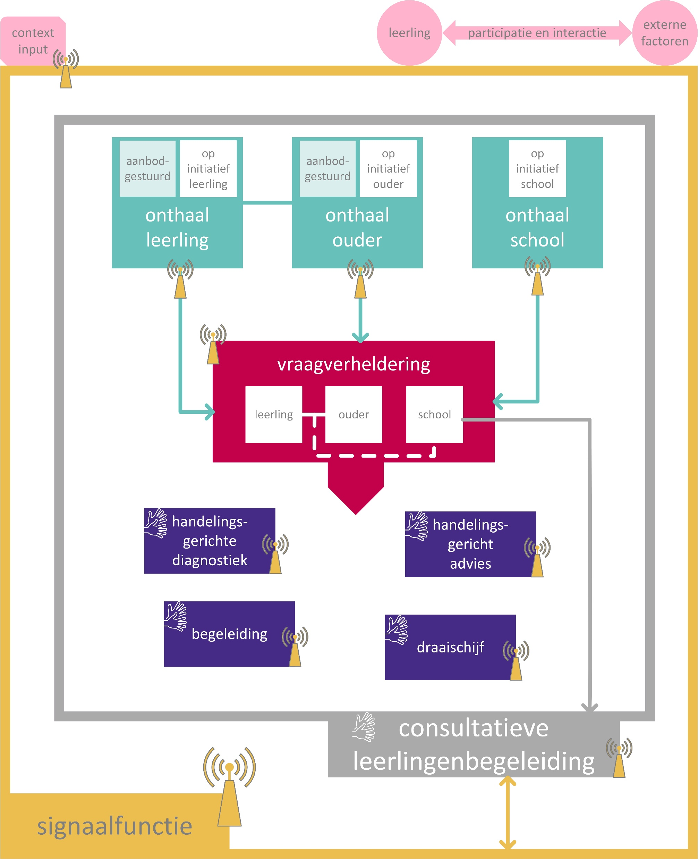
Geïntegreerde benadering van de kernprocessen
Koppeling van de aandbodgestuurde en de vraaggestuurde leerlingenbegeleiding
Versterken schoolteam nog meer geïntegreerd
Steeds consultatieve reflex naar versterken schoolteam “wat heeft de school/lkr nodig om…”
Wat voegt het traject of het advies van het CLB toe aan de beeldvorming van de school en de wijze waarop de lkr en de andere actoren de leerling ondersteunt?
Zie nieuwe visietekst: GO! CLB visie op leerlingenbegeleiding
Notes:
Deze die kernprocessen zijn niet losstaand, maar benaderen we geïntegreerd. Dit is onze nieuwe GO! CLB visie op leerlingenbegeleiding.
Ideale wereld: betrokkenheid bij HGD-begeleiding-draaischijf maar de realiteit maakt dit niet altijd haalbaar.

Slide 10
Signaalfunctie
Decretale bepalingen (decreet LLB)
“indien het centrum noden vaststelt in de leerlingenpopulatie of een probleem of onregelmatigheid vaststelt in het beleid op leerlingenbegeleiding brengt het centrum de school hiervan op de hoogte”
Ter versterking van de brede basiszorg
Leerlingen en ouders kunnen zich niet verzetten tegen signaalfunctie
Notes:
Nieuwe kernactiviteit sinds decreet LLB
Signaalfunctie wordt beperkt tot op de hoogte brengen. Definitie vrij negatief, vanuit noden, problemen of onregelmatigheden.
Bij uitstek preventief en schoolversterkende kernactiviteit, net zoals consultatieve LLB.
Wat zien wij gebeuren in de school, vanuit onze unieke samenwerkingsrelatie met de school? Welke signalen capteren wij frequent? Kan heel groot zijn: vb. aantal afwezigheden, aantal tucht stijgt of heel klein. Vb. L6 veel vragen rond menstruatie

Slide 11
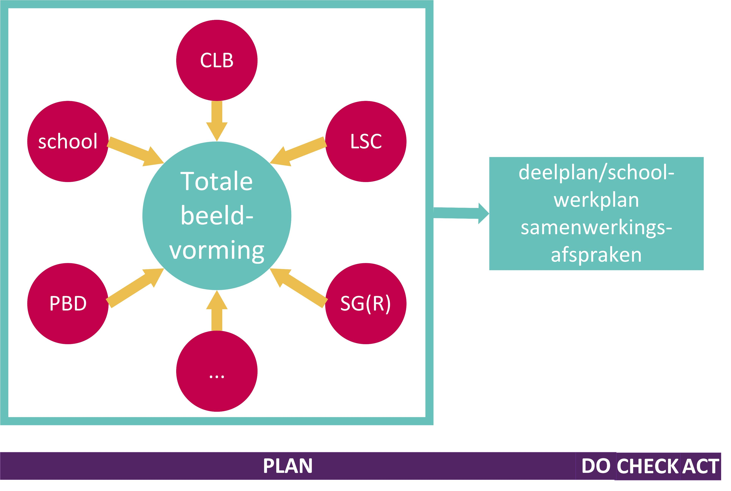
Signaalfunctie
De GO! CLB laag
Beeldvorming + dialoog
Beeldvorming vanuit uniek CLB-perspectief: kwalitatief en kwantitatief, ad hoc en systematisch
Ingebed binnen samenwerkingsafspraken school – CLB (– LSC)

Slide 12




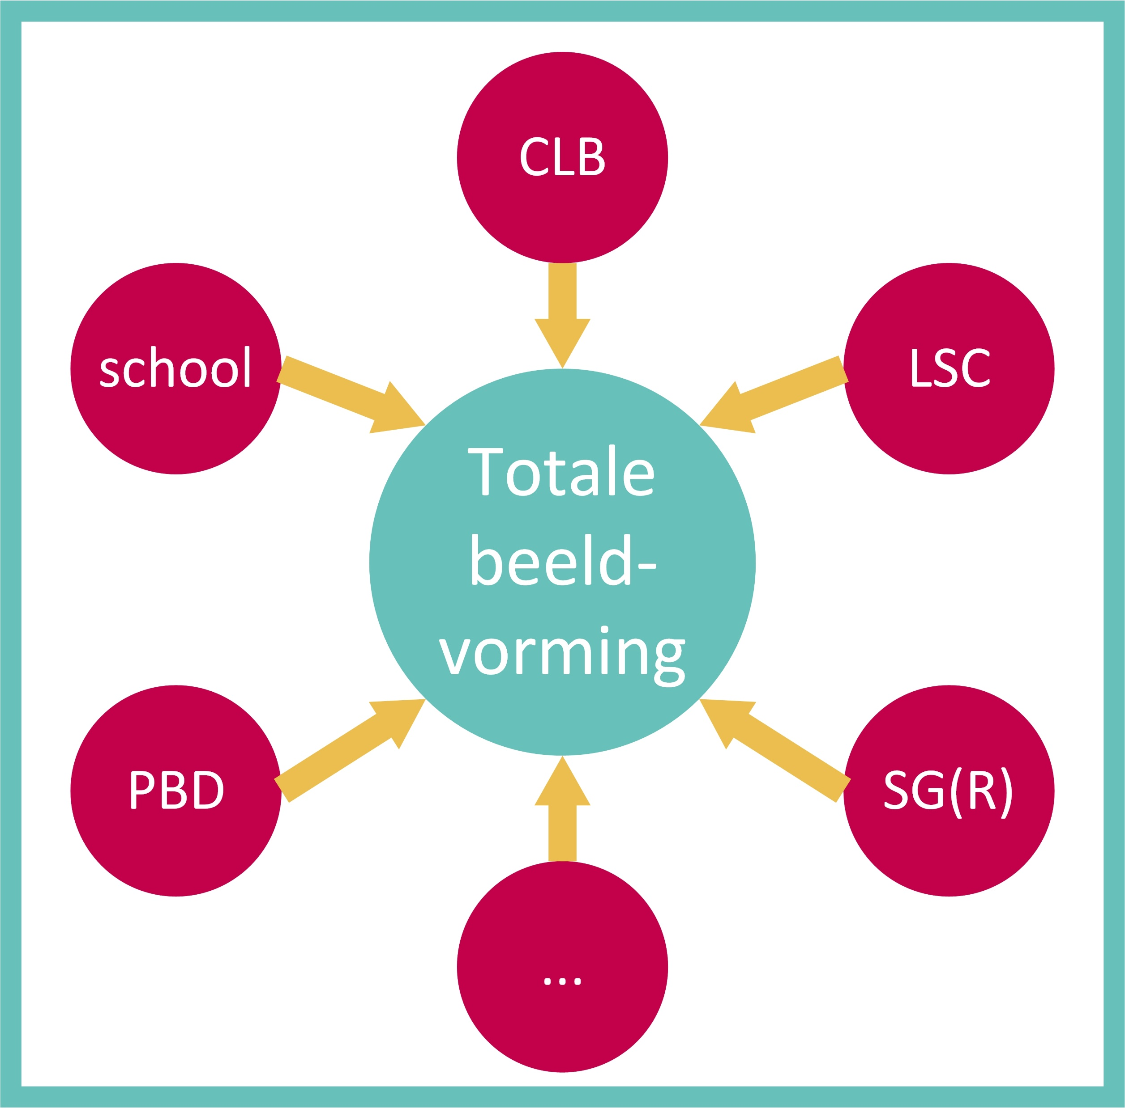


CLB-intern
school
school
school
+ (LARS) data
+ (LARS) data
+ (LARS) data
= schoolfoto
= schoolfoto
= schoolfoto
macro-overleg
school
samenwerkingsafspraken school – CLB – LSC
micro-overleg
micro-overleg
micro-overleg
acties school, CLB, LSC, SG(R), PBD…
leerlingeffecten
data CLB-jaarverslag

Slide 13
Consultatieve leerlingenbegeleiding
Decretale bepalingen (decreet LLB)
“het centrum biedt versterking aan de school bij problemen van individuele leerlingen of groepen van leerlingen”
Daarnaast werden ook volgende zaken omtrent consultatieve leerlingenbegeleiding decretaal bepaald:
Ter versterking van de verhoogde zorg van de school zet het centrum de kernactiviteit consultatieve leerlingenbegeleiding in.
In de fase van de verhoogde zorg kan de school consultatieve leerlingenbegeleiding vragen aan het CLB of wordt dit door het CLB aangeboden waar het dat nodig acht.
Leerlingen en ouders kunnen zich niet verzetten tegen consultatieve leerlingenbegeleiding
Notes:
Sarah
Belangrijk:
Ter versterking van de verhoogde zorg
Op initiatief van CLB of op vraag van school
Geen toestemming van leerling of ouders nodig

Slide 14
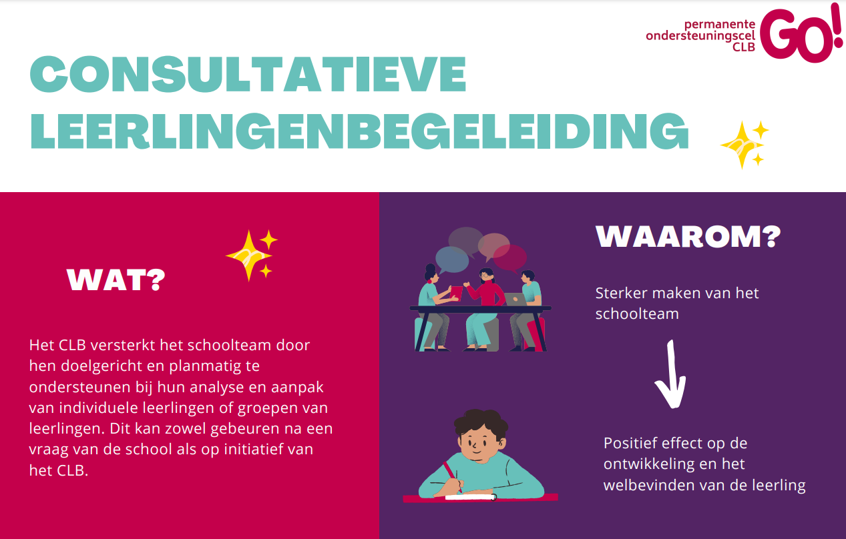
Notes:
Wij bundelden dit voor jullie in een GO! CLB definitie. Er is net een nieuwe visietekst ontwikkeld, samen met de leden van de PLG CONS LLB en het SWV.
Jullie hebben dit misschien ook zien verschijnen in onze poc-a-tizer. In deze thematische nieuwsbrief over CONS LLB hebben we het over onze nieuwe visietekst, een nieuwe leermodule en een nieuwe poster die je hier ziet staan.
Onze definitie.
Het doel is het sterker maken van het schoolteam.
We willen via CONS LLB indirect een positief effect verkrijgen op de ontwikkeling en het welbevinden van de lln

Slide 15
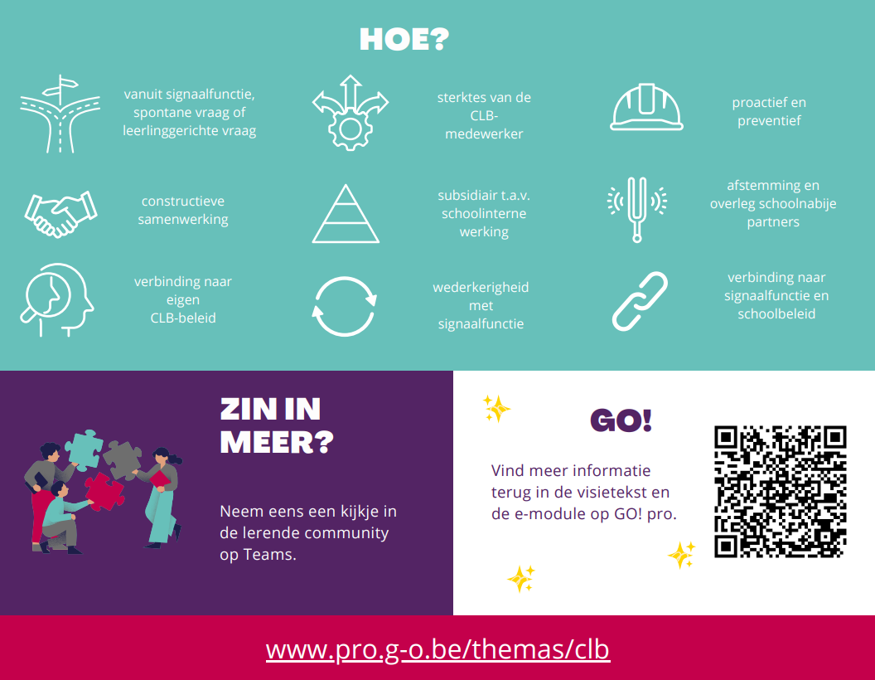
Notes:
Verschillende niveaus en dus een brede kijk op deze kernactiviteit: tav lln, groepje lln, klas, klassen, school, scholengemeenschap, scholengroep.
Vier begeleidingsdomeinen
We zetten deze kernactiviteit in, al dan niet aanvullend op een andere kernactiviteit (de consultatieve reflex zit in veel kernactiviteiten vervat, vb. HGD…)
1. op initiatief van het CLB (vaak na signaal), na een vraag van de school, of na de inzet van een andere kernactiviteit
2. leerkrachtgericht in functie van leerling(engroep)
3. welke vragen komen frequent op ons af? Bundelen? Eerder preventief dan curatief begeleiden?
4. zie volgende slide
5. school zelf verantwoordelijk voor verhoogde zorg, CLB: coachend, gidsend en versterkend en inhakend op… eerste verantwoordelijke is zoco of ILB. Lkr laten aansluiten heeft meer effect. Het is echter de bedoeling om in die leerkrachtgerichte acties het zorgteam ook te versterken zodat zij deze rol ook kunnen opnemen.
6. cons LLB kan voor of na signaalfunctie worden ingezet. Hier ook een link met SWA, want daarin nemen we dit op.
7. vroegtijdig signalen capteren via signaalfunctie en aansluiting CONS LLB hierop. Verruiming naar casussen waar zich nog geen problemen voordoen en waar het schoolteam nog kan versterkt worden
8. ook afstemming met PBD, LSC en eventuele andere partners waaronder NAFT. SWA is hier ook een opportuniteit
9. wordt doelgericht ingezet en geëvalueerd. Zo versterken we het schoolbeleid en hebben we ook een link met signaalfunctie

Slide 16
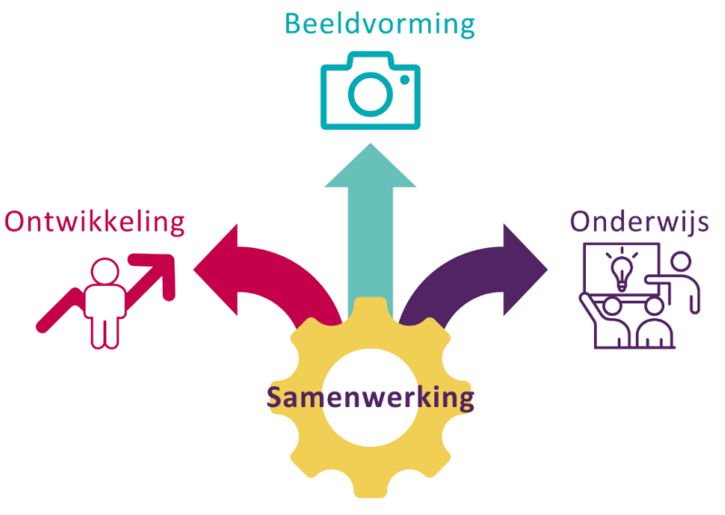
Notes:
Sterktes die ook aanwezig zijn bij leerondersteuners, soms misschien ook dieper didactisch en handicapspecifiek.
Afstemming omtrent expertises hierrond met CLB is zeker zinvol.
Belang van coachende attitude, voor eenieder die de school versterkt.
De basissterkte die het CLB-team inzet is samenwerking. Het CLB-team versterkt het schoolteam in en door samenwerking. Dit zorgt ervoor dat er deuren worden geopend voor dialoog en een open gesprek over waar de school tegenaan loopt.
Binnen die dialoog kan het CLB-team hun sterkte rond onderwijs, ontwikkeling en beeldvorming inzetten.
Onderwijs: waar we veel kennis en vertrouwdheid mee hebben: maatregelen afstemmen op behoeften en context, ook door transfer te leggen naar bredere aanpak, schoolvisie, beleid op LLB…
Ontwikkeling: kennis over de normale ontwikkeling en ontwikkelingsproblemen binnen de vier domeinen. Inzetten op vroegdetectie, signalering, psycho-educatie (terugkoppeling aan leerkracht aan SC)
Beeldvorming: kennis en vaardigheden in beeldvorming van het functioneren van een leerling of groep leerlingen en van daaruit een aanpak bepalen. Expertise in bio-psycho-sociaal kijken, blinde vlekken…
De drie sterktes zijn kwaliteiten die aanwezig zijn binnen het CLB-team. Van elke CLB-medewerker wordt verwacht dat hij sterk is in samenwerking (de basissterkte). De andere drie sterktes vertrekken vanuit de aanvullende expertises van verschillende CLB-medewerkers. Om gepaste CONS LLB in te zetten, maakt de CLB-medewerker gebruik van de aanwezige expertise van zijn CLB-team.

Slide 17
Vraaggestuurde leerlingenbegeleiding
De vraagverheldering als vertrekpunt om te bepalen wat de finaliteit(en) worden
Diagnostische finaliteit: objectivering via HGD
Adviserende finaliteit: informeren en adviseren via handelingsgericht advies en bijschakelen via draaischrijffunctie
Begeleidende finaliteit: subjectivering via begeleiding
Schoolteamversterkende finaliteit
Notes:
Sarah

Slide 18

Objectivering
HGD
Beeldvorming – Verbanden - Oplossingen
Doelen bepalen
onderwijs-, opvoedings-, ZORG-, ondersteuningsbehoeften in kaart brengen
Notes:
HGD: Doelen bepalen en OOO-behoeften in kaart brengen (= weg naar doelen)
Voorbeelden binnen BuO:

Slide 19
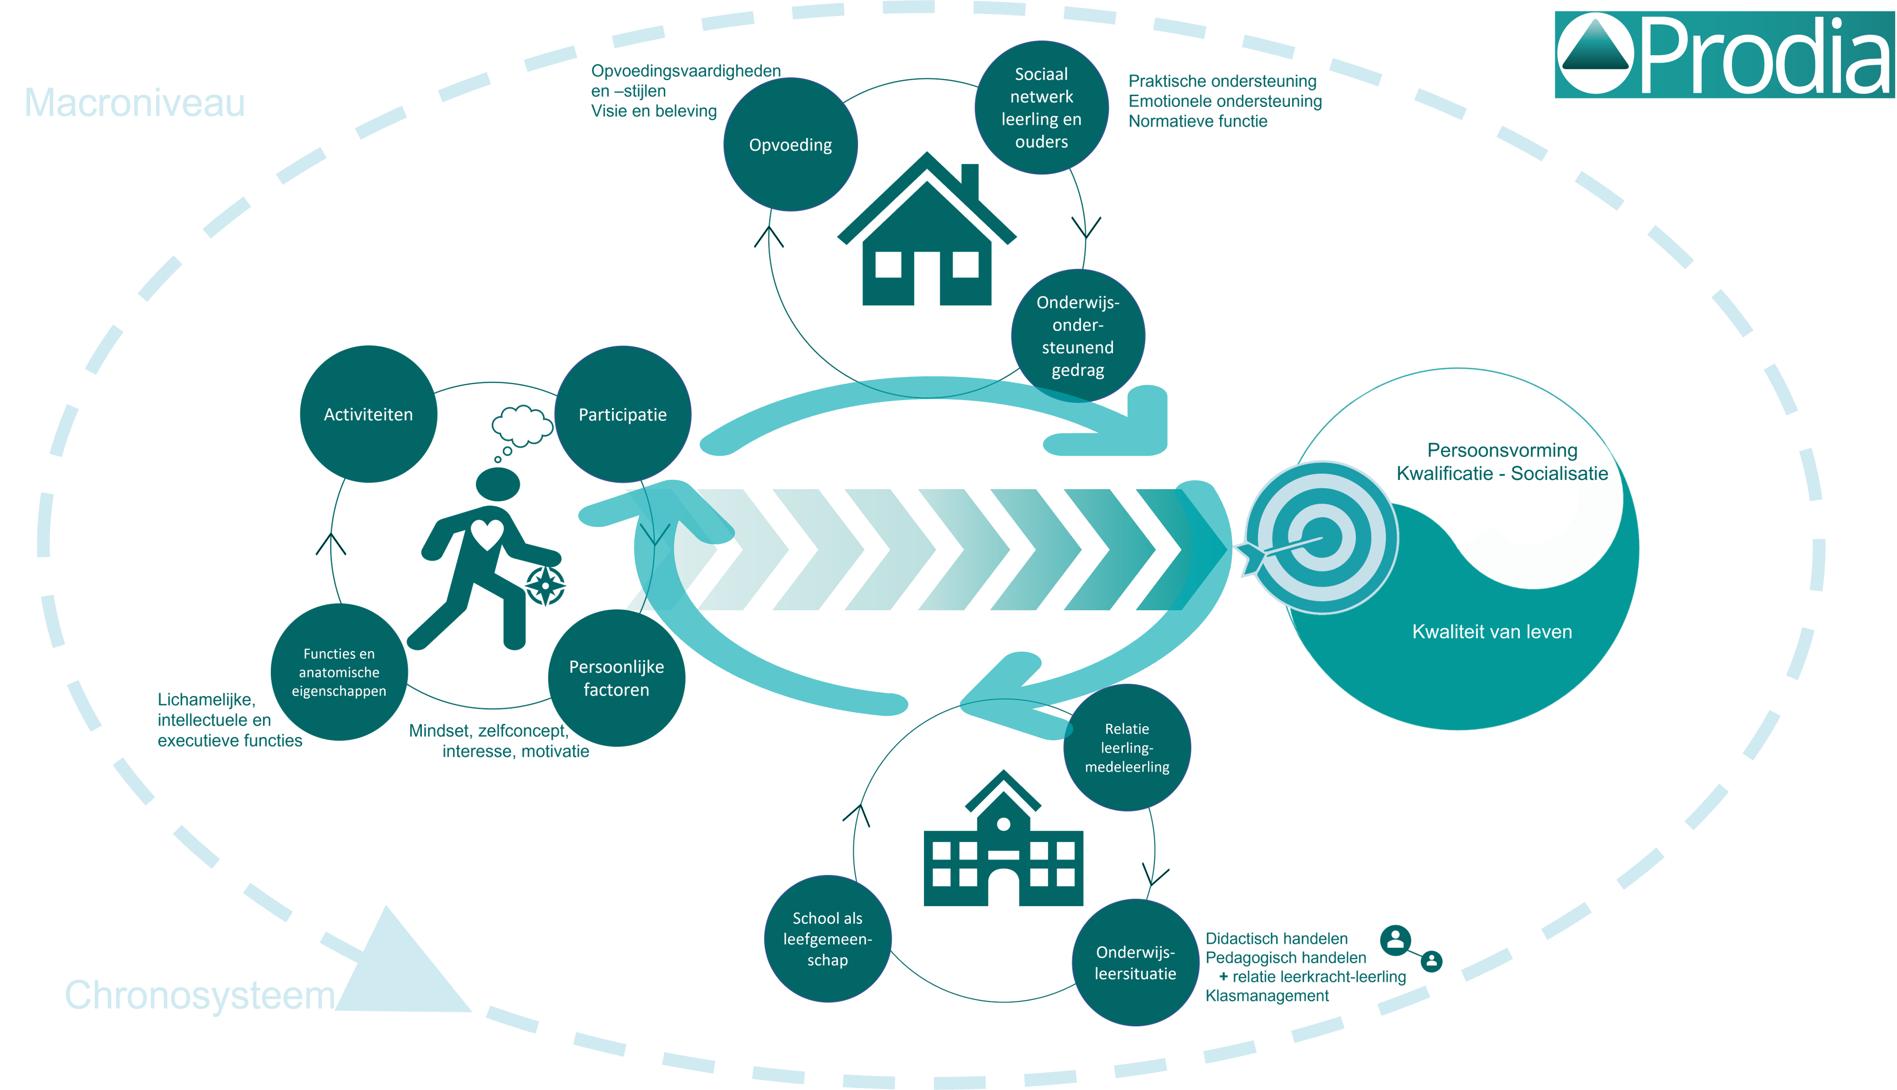
Notes:
Belang externe factoren: vaak hefbomen voor verandering en sneller te beïnvloeden dan kindkenmerken
Gebruik externe factoren en sterktes als kantelpunt: Dit vraagt soms extra onderzoek om ze vast te stellen
→ Blijven nog vaak redelijk beperkt: zie zeker ook naar het prodia-model om je hierin extra te ondersteunen
→ Link met VOS-dossiers: Ondersteuning en relaties en Attitudes (van bv familieleden) zullen hier veel aandacht krijgen.
Denk zowel formeel als informeel netwerk

Slide 20

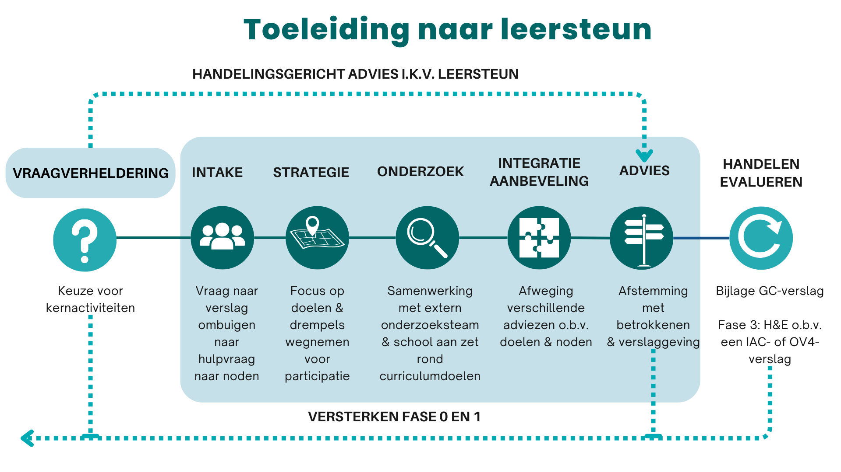
Toeleiding leersteun
Notes:
Er kunnen zich drie scenario’s voordoen:
In het eerste scenario schat het CLB in dat het antwoord op de hulpvraag enkel ligt bij het versterken van het schoolteam. In dit geval is bijsturing van aanpassingen – waaronder compenserende en dispenserende maatregelen – aangewezen. De vraag naar leersteun voor een individuele leerling wordt dan nog niet opgenomen. Als het CLB inschat dat de school structurele versterking nodig heeft binnen brede basiszorg en verhoogde zorg, kan ze de school adviseren om haar pedagogische begeleidingsdienst te betrekken.

Slide 21
Toeleiding leersteun
Notes:
Bij een tweede scenario schat het CLB in dat een handelingsgericht diagnostisch traject nodig is om een antwoord te bieden op de hulpvraag van een individuele leerling. De CLB-medewerker start een HGD-traject omdat er bijkomende vragen opduiken over het functioneren van de leerling binnen zijn context en omdat de doelen en onderwijs- en opvoedingsbehoeften van de leerling nog niet of onvoldoende duidelijk zijn.

Slide 22
Toeleiding leersteun
Kan enkel voor de opmaak van een GC!
Een OV4-verslag of IAC-verslag kan niet opgemaakt worden na HGA
Notes:
Bij een laatste scenario, schat het CLB in dat een HGD-traject niet meer nodig is om een antwoord te bieden op de hulpvraag van de individuele leerling. Op basis van de reeds aanwezige beeldvorming komt het CLB tot het advies rond de opmaak van een GC-verslag. Dit is de kernactiviteit handelingsgericht advies. De inzet van leersteun maakt de aanpassingen die nodig zijn om het gemeenschappelijk curriculum te blijven volgen nodig en voldoende.
Let wel op: vanuit de kernactiviteit handelingsgericht advies kan in het kader van leersteun enkel een GC-verslag opgemaakt worden en geen IAC- of OV4-verslag!

Slide 23
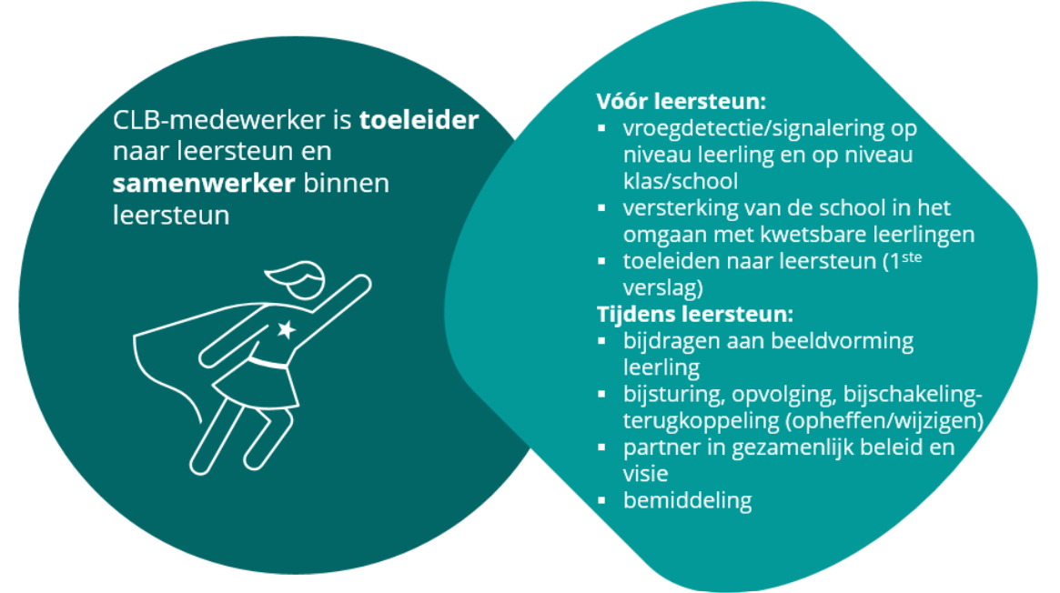
Notes:
Door tijdig signalen op te merken op niveau van leerling, klas en school EN deze te bespreken, voorkomen school en CLB dat de problemen van leerlingen zo groot worden dat leersteun of andere extra ondersteuning nodig is. Hoe meer samen drempels worden weggenomen voor de optimale participatie van elke leerling, hoe minder er nood is aan het bijschakelen van leersteun.
Een CLB-medewerker is naast toeleider naar leersteun, ook partner binnen de leersteun. Dat doet het hij door bij te dragen aan de beeldvorming van de leerling waarvoor leersteun wordt opgestart. De CLB-medewerker zorgt voor bijsturing, opvolging, bijschakeling en terugkoppeling waar nodig. Hij is een partner in het gezamenlijk beleid en visie en kan een bemiddelende rol opnemen.
In deze kennisclip spitsen we ons enkel toe op de rol van de CLB-medewerker als toeleider.
Net zoals bij andere leerlinggebonden vragen wordt in het kader van leersteun verwacht dat de school tijdig de CLB-contactpersoon aanspreekt. Dit gebeurt wanneer de aanpassingen binnen brede basiszorg en/of verhoogde zorg niet of niet meer voldoende zijn om tegemoet te komen aan de onderwijs- en opvoedingsbehoeften van de leerling. Dit kan aanleiding geven tot het inzetten van consultatieve leerlingenbegeleiding of het bijschakelen van uitbreiding van zorg. Het CLB onthaalt en verheldert de vraag met alle betrokken actoren.

Slide 24

Informeren en adviseren
HGA
Algemeen geldende adviezen
Notes:
Algemeen geldende adviezen: je legt de opties voor aan leerling of context en de leerling/context kan hiermee zelf aan de slag.
Je geeft adviezen en gaat ook na of de mensen ermee aan de slag kunnen. Als je merkt dat ze daar niet mee aan de slag kunnen gaan, zo niet zal je moeten zoeken naar eventuele andere kernactiviteiten.
Voorbeelden binnen BuO:
- Kan niet voor een IAC of OV 4 verslag, enkel voor een GC verslag

Slide 25
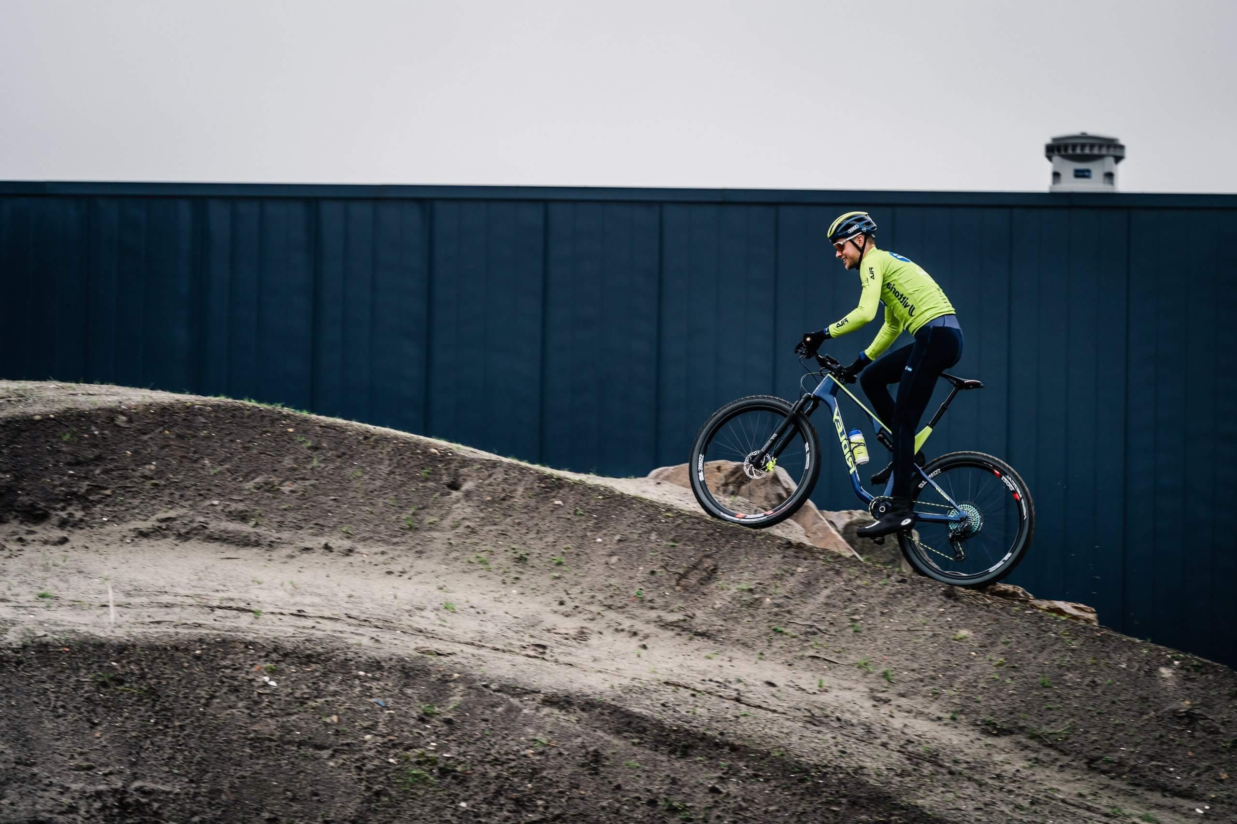
Bijschakelen
DS
Complexiteit vergt bijschakelen
Notes:
Bijschakelen van andere diensten en mensen omwille van complexiteit.
Dat kan gaan voor bijkomende expertise in het kader van diagnostiek (arts-specialist, een multidisciplinair centrum) maar ook in het kader van begeleiding oef therapie van de leerling of zijn context.
Als al van bij de vraag blijkt dat het veel te complex is en meteen bijschakelt.
Je blijft wel de hartslag meten en je laat niet los. Vandaar dat we niet meer spreken van ‘doorverwijzen’ maar eerder van bijschakelen of inschakelen.
Belangrijk om te blijven de transfer te maken naar onderwijs, bijvoorbeeld na een opname en diagnostiek: wat heeft deze leerling nodig om te herintegreren?
Bijvoorbeeld Positieve Heroriëntering: signaal komt van de school, ik leid de mensen door in het kader van communicatie versterken binnen het gezin. Zal ik geen transfer opnemen naar onderwijs tenzij dat uit het traject behoeften komen die meegenomen moeten worden naar onderwijs en dat ik daar leerling of ouders bij kan helpen.

Slide 26

Subjectivering
BG
Waar wil de Leerling (ouder) naartoe?
Wat is nodig om het doel te bereiken?
DUIDELIJK DOEL
FOCUS = MOTIVEREN,
SENSIBILISEREN EN/OF
VERSTERKEN IN EIGEN
KRACHT EN HET BESLUIT-
VORMINGSPROCES
Notes:
Begeleiding: duidelijk doel, focus = motiveren, sensibiliseren en/of versterken in eigen kracht en het besluitvormingsproces.
De leerling aan het stuur, de leerling heeft het kompas vast.
Voorbeelden binnen BuO:

Slide 27

Take home message
CLB als verbinder van alle actoren, rondom de leerling en rondom de school
CLB kijkt breed naar de vier begeleidingsdomeinen
CLB als preventieve én schoolversterkende partner
CLB als kritische vriend, belang van de leerling steeds centraal
Belang van maximaal inzetten op interprofessioneel samenwerken, samen krachten bundelen om leerlingenbegeleiding gezamenlijk te optimaliseren (school – CLB – PBD)

Slide 28
Interessante bronnen
GO! CLB visie op leerlingenbegeleiding
GO! CLB visie op consultatieve leerlingenbegeleiding
Prodia:
Kennisclip ‘Kwaliteitsvolle principes bij de toeleiding naar leersteun’
Kennisclip ‘Handelen en evalueren op basis van een IAC-verslag of een OV4-verslag’
Document ‘Handelen en evalueren: leersteun op basis van een GC-verslag’
Kennisclip en bijlage ‘Analyse onderwijsleersituatie’
Schrijf je in op de nieuwsbrief van Prodia

Slide 29
Interessante bronnen
GO! CLB visie op leerlingenbegeleiding
GO! CLB visie op consultatieve leerlingenbegeleiding
Prodia:
‘Prodia model’: kennisclip, document…
IAC en OV4
Kennisclip en bijlage ‘Analyse onderwijsleersituatie’
Schrijf je in op de nieuwsbrief van Prodia

